Slide 1
АНО СОН «С Любовью»
годовой отчёт за 2024

Slide 2
Оглавление
Обращение организации | 3
Наша миссия, цели и задачи | 4-5
Получатели социальных услуг | 6-8
Оказанная помощь и достигнутый эффект по ПСУ | 8
Наши мероприятия | 9
Оказанная помощь и достигнутый эффект по мероприятиям | 10
Наша команда | 11
Наши проекты Забота с любовью Клуб по интересам для пожилых и активных «Вместе» | 12
Финансовые отчёты Все поступления Все расходы | 13-14
Отзывы | 15
Наши достижения | 16
Как нам помочь | 17
Организация Контакты и реквизиты | 18

Slide 3
Обращение организации
ДОРОГИЕ ДРУЗЬЯ, КОЛЛЕГИ, ПАРТНЕРЫ!
Мы рады представить годовой отчет об устойчивом развитии АНО СОН «С Любовью»
о деятельности в области социального обслуживания населения, социальной ответственности и развития устойчивых практик. Решение о публикации годового отчета обусловлено нашей твердой приверженностью принципам прозрачности и ответственности. Настоящий отчет позволит организации поделиться своей историей устойчивого развития с заинтересованными сторонами: отразить результаты деятельности, обозначить трудности и возможности, возникшие за отчетный период, рассказать о достижениях и планах в области развития организации.
2024 год был четвертым годом работы нашей организации. Большое спасибо, что весь 2024 год были с нами! Нам очень важно, что Вы сотрудничаете с нами, совместными усилиями и стараниями наша организация уверенно достигает успехов. Благодаря вам, наши благополучатели чувствуют, что они в этом мире не одиноки, что есть люди, которые в трудную минуту протянут руку помощи!
ВМЕСТЕ МЫ ДЕЛАЕМ БОЛЬШОЕ ДЕЛО!

Slide 4
Наша миссия, цели и задачи
Автономная некоммерческая организация социального обслуживания населения «С Любовью» (далее – Организация, АНО СОН «С Любовью») создана и зарегистрирована в Минюсте России 6 июня 2020 года. Фактически социальные услуги начали оказывать с 1 декабря 2020 года.
Целью создания и деятельности АНО СОН «С Любовью» является предоставление услуг в сфере социального обслуживания населения, в том числе инвалидам.
Предметом деятельности Организации является социальное обслуживание на дому, граждан проживающих на территории города Новошахтинска. Основным видом деятельности АНО СОН «С Любовью» является предоставление социальных услуг без обеспечения проживания престарелым и инвалидам. Организация предоставляет получателям социальные услуги с учетом их индивидуальных потребностей и индивидуальной программы, следующие виды социальных услуг: социально-бытовые, социально- медицинские, социально- психологические, социально- педагогические, социально -трудовые, социально-правовые, услуги в целях повышения коммуникативного потенциала получателей социальных услуг, имеющих ограничения жизнедеятельности, срочные социальные услуги. А так же дополнительные социальные и разовые услуги.

Slide 5
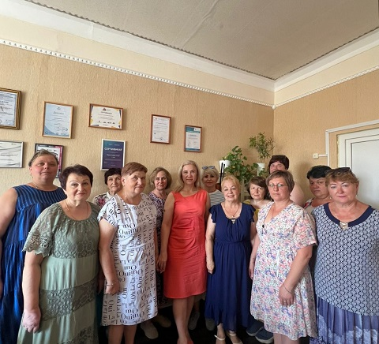
Наша миссия, цели и задачи
Перед АНО СОН «С Любовью» поставлены следующие задачи:
- социальное обслуживание граждан пожилого возраста и инвалидов, признанных в установленном порядке, нуждающимися в предоставлении социальных услуг;
- повышение доступности и эффективности качества предоставления социальных услуг населению путём внедрения в работу современных технологий;
- проведение эффективной кадровой политики, повышение заинтересованности работников в труде и поднятие престижа профессии социального работника через повышение квалификации, аттестацию, обобщение и распространение опыта работы лучших работников, создание проектов, участие в мероприятиях различного уровня;
- укрепление материально технической базы Организации;
- расширение информационных ресурсов, содержащих информацию о деятельности Организации, и обеспечение доступа к ним получателей социальных услуг.
- оказание платных услуг, предоставляемых населению.

Slide 6
Получатели социальных услуг
- граждане пожилого возраста и инвалиды, проживающие в городе Новошахтинске;
- члены семей проживающих с гражданами пожилого возраста и инвалидами, проживающие в городе Новошахтинске;
- лежачие и маломобильные граждане, проживающие в городе Новошахтинске.
- инвалиды детства проживающие в городе Новошахтинске.
Фотографии из личного архива АНО СОН «С Любовью»

Slide 7
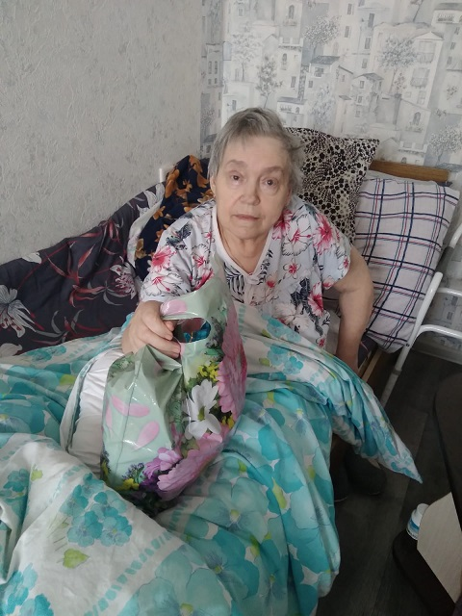
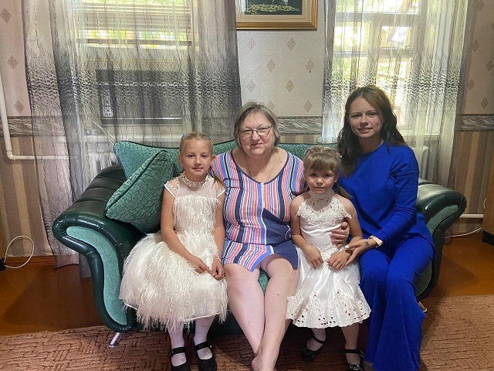
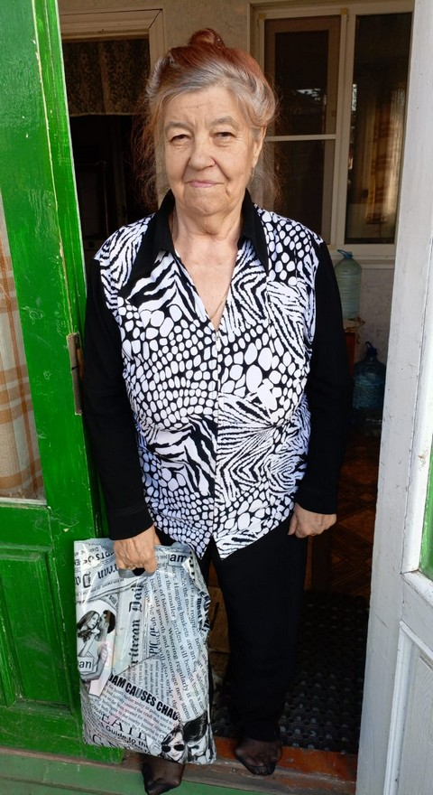
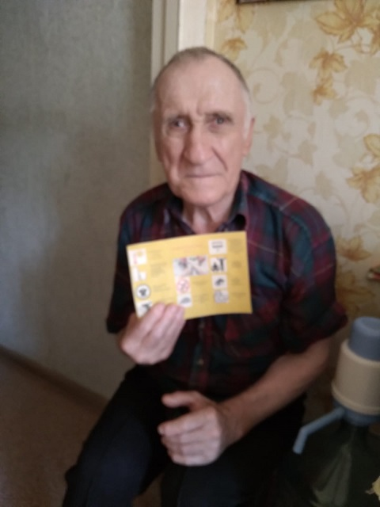
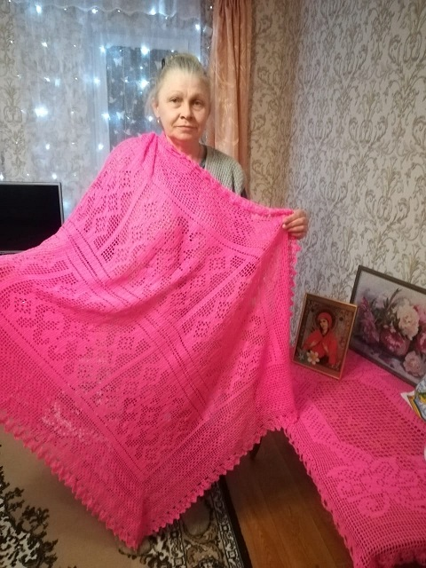
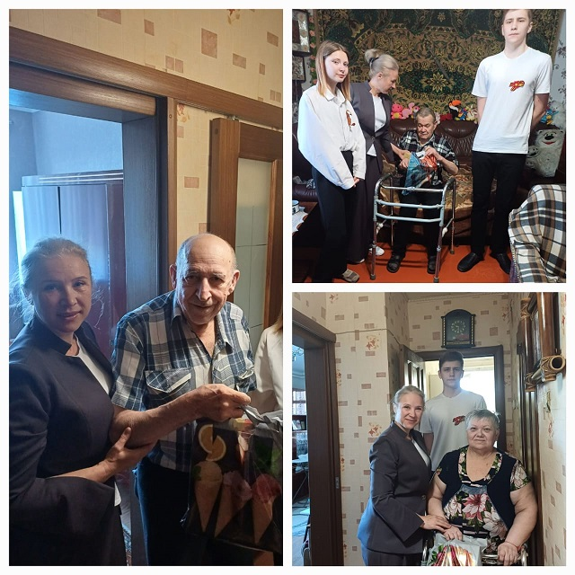
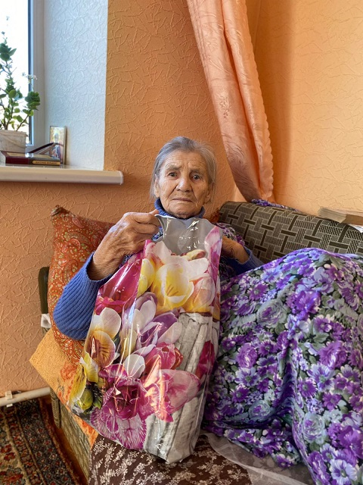
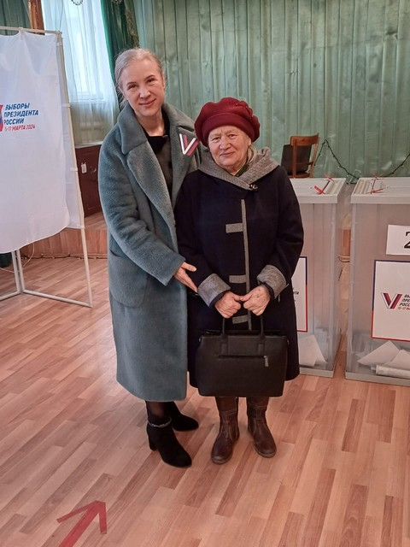
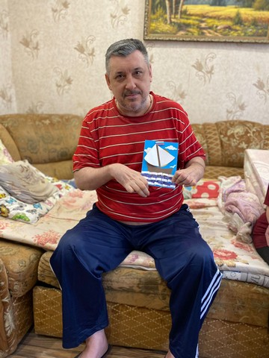
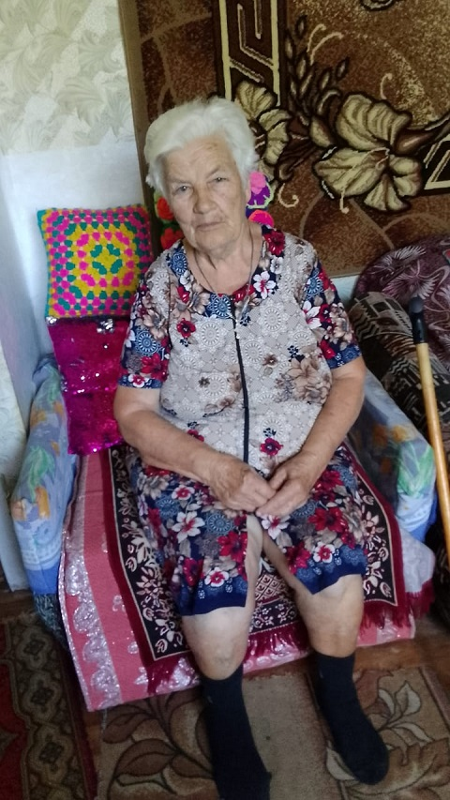
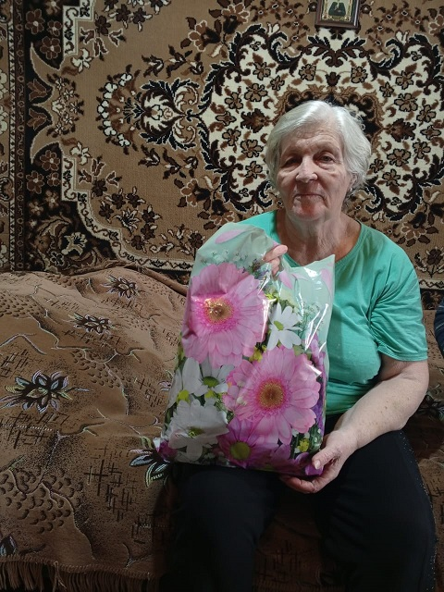
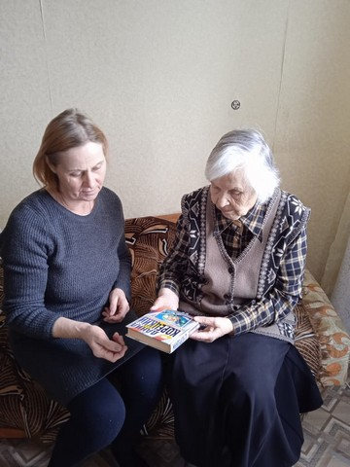
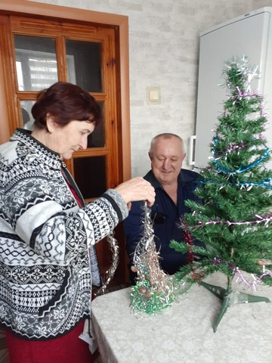
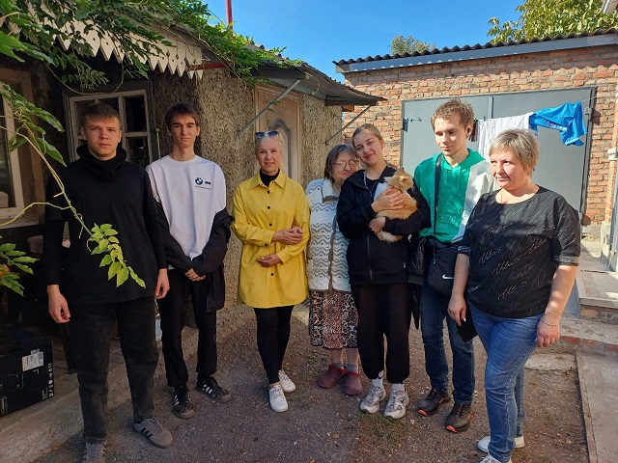
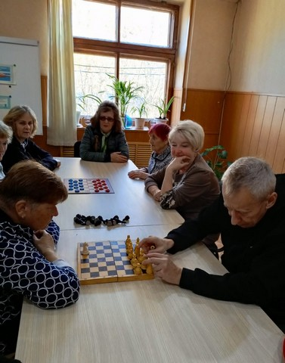
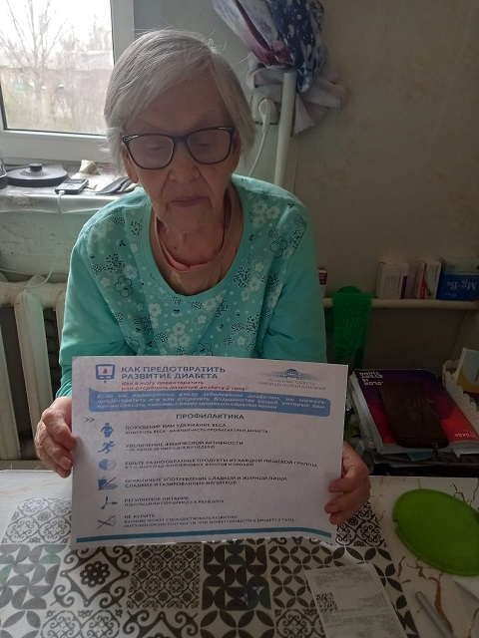
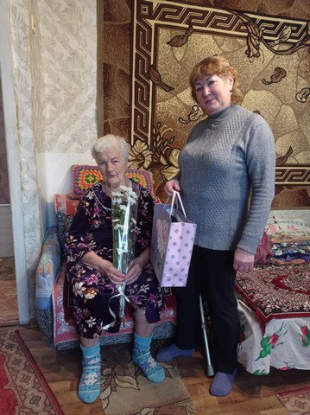
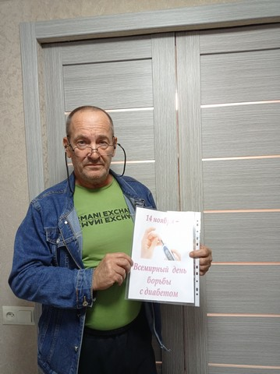
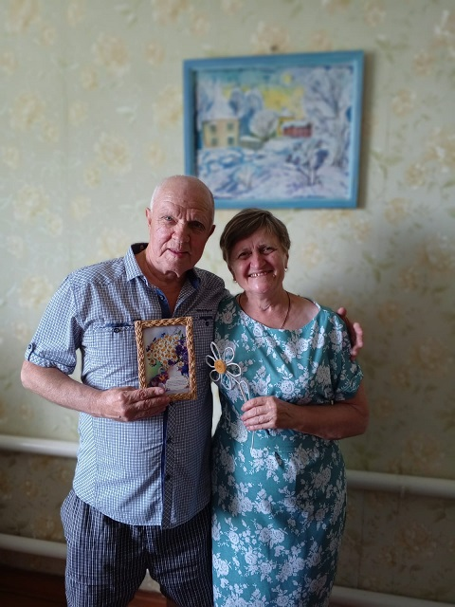
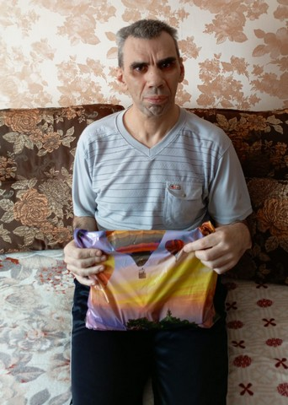
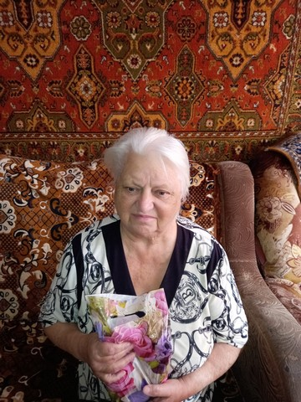
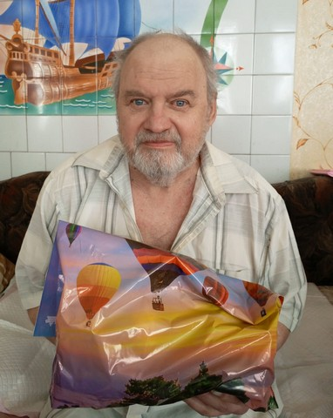
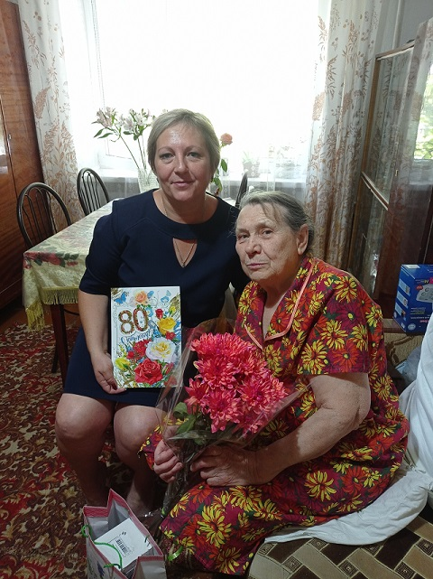
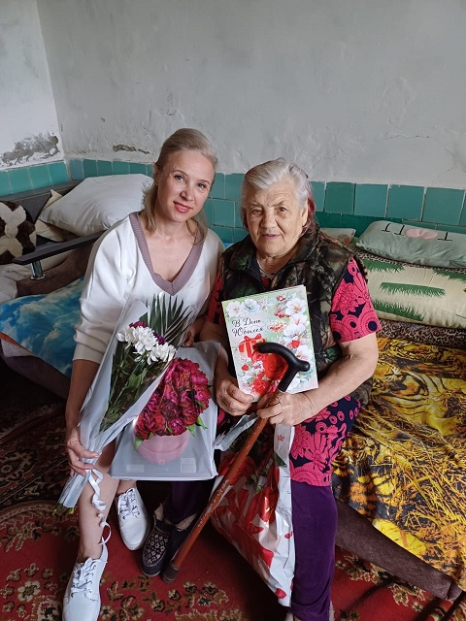
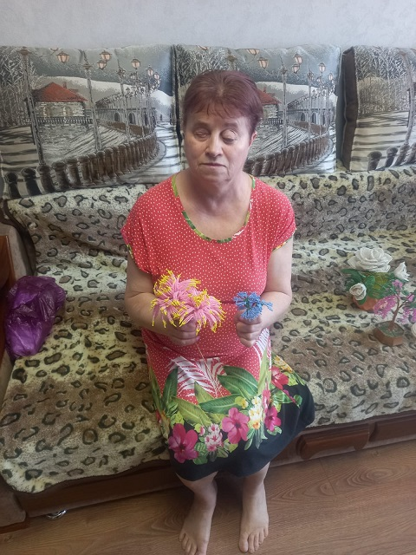
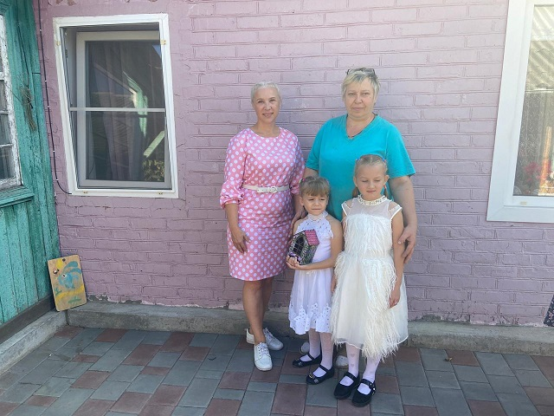
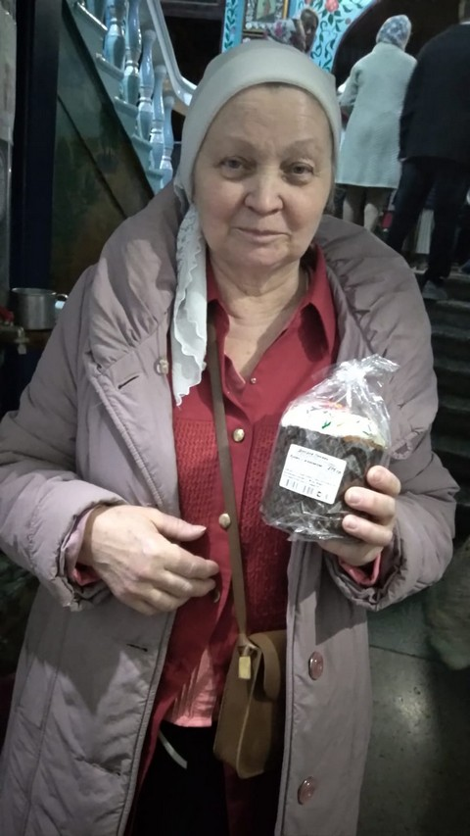
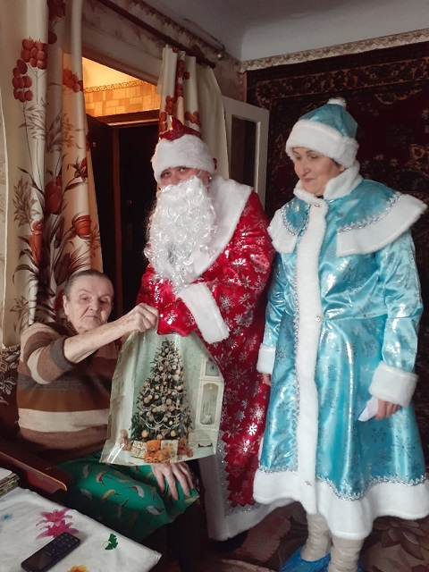
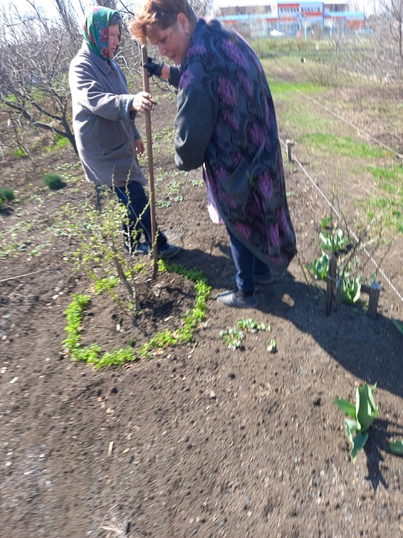
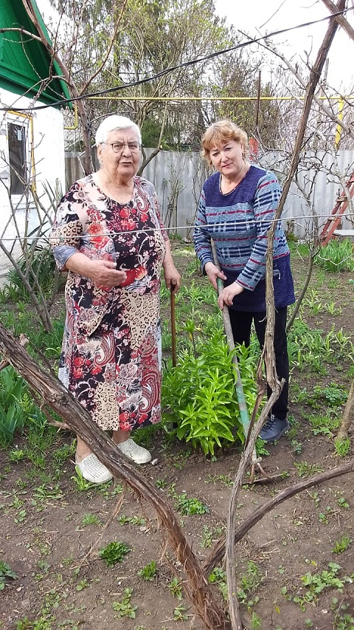
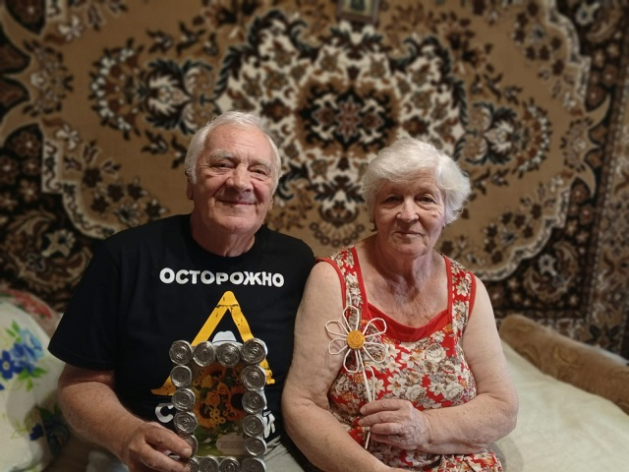
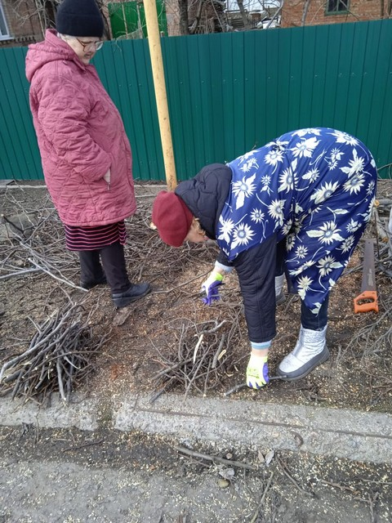
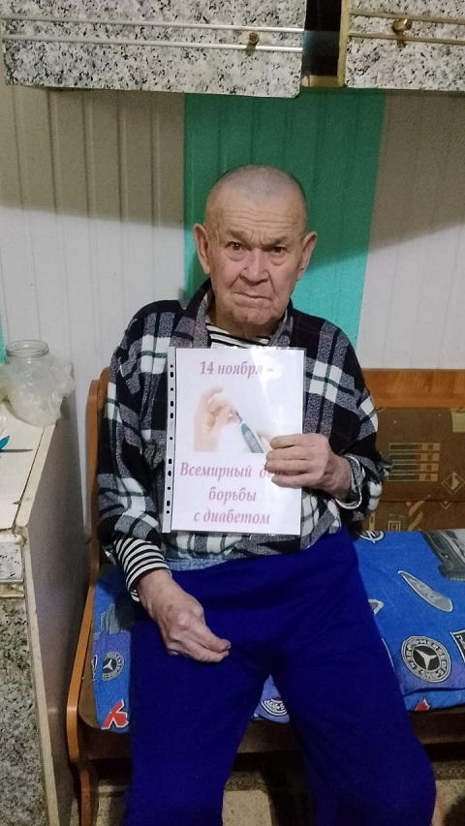
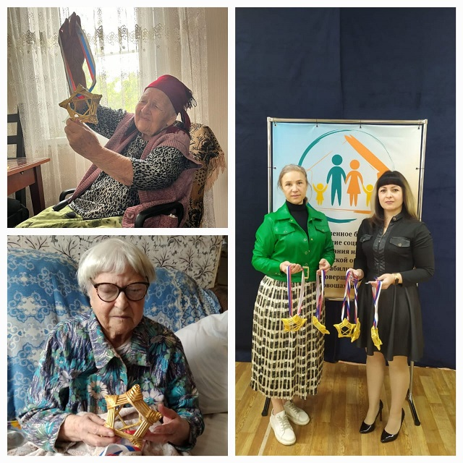
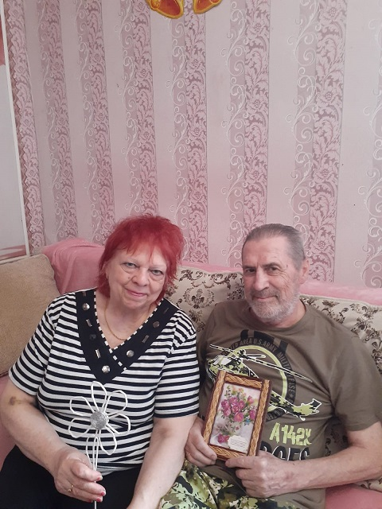
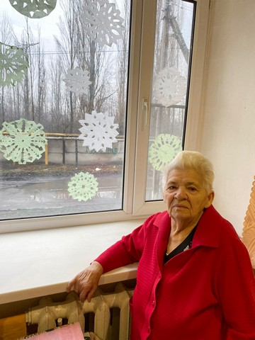
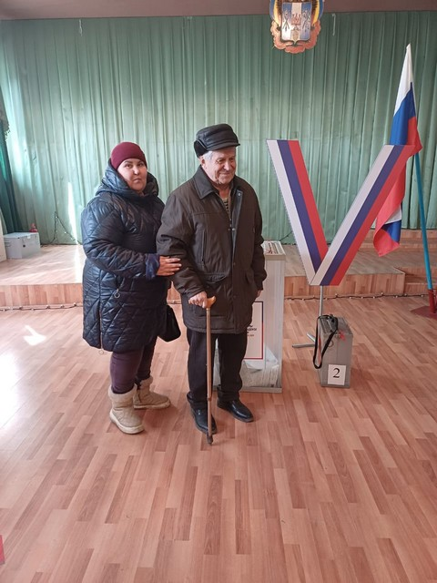
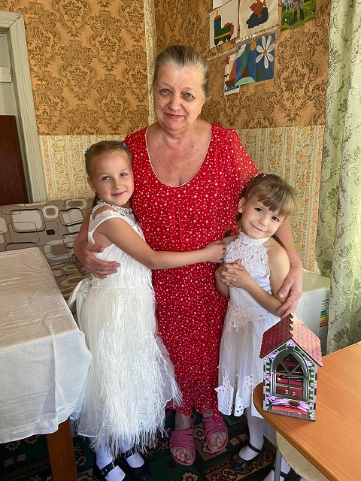
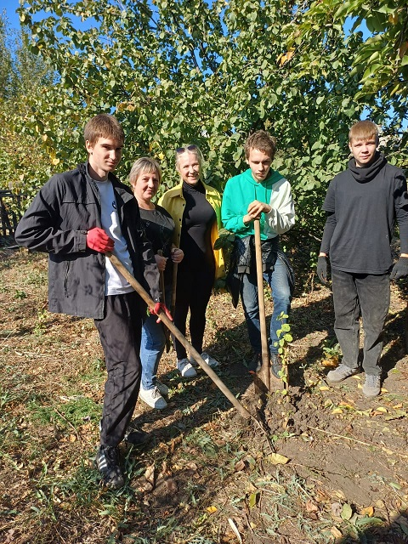
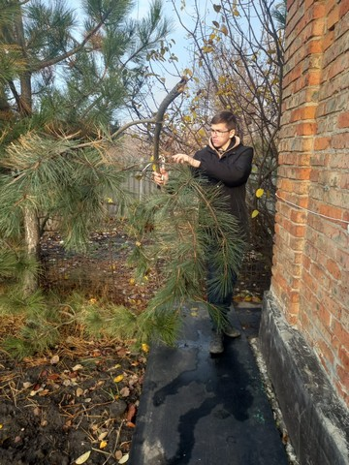
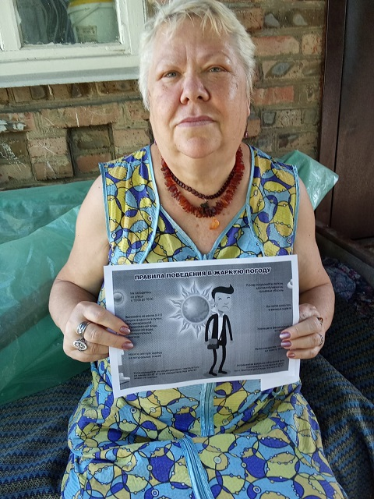
Наши получатели социальных услуг

Slide 8
Оказанная помощь и достигнутый эффект по ПСУ
Показатель | Получателей социальных услуг (далее ПСУ)
Социальные услуги | 60966
Дополнительные услуги | 31525
За год было обслужено ПСУ, из них: | 276
инвалидов | 74
инвалидов по зрению | 2
инвалидов детства | 3
вт.труда | 34

Slide 9
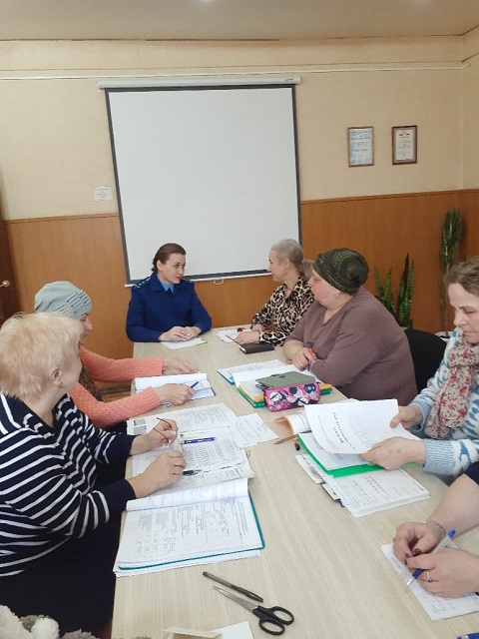
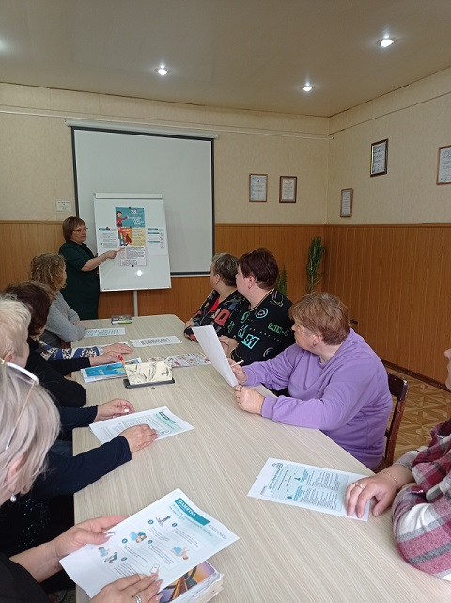
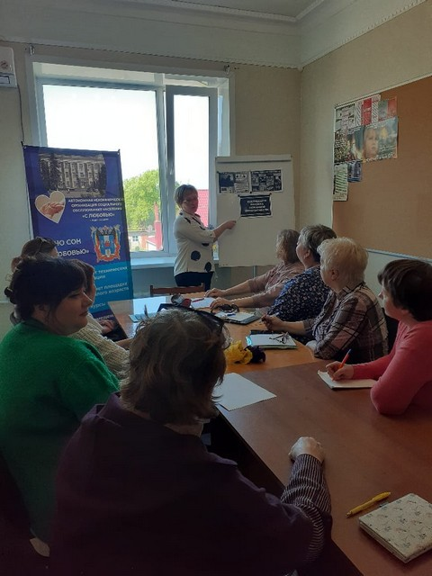
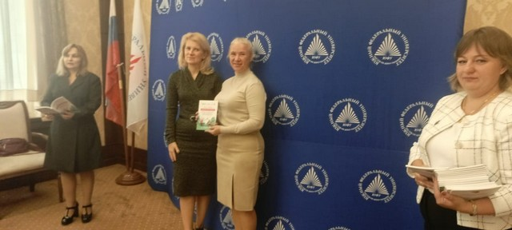
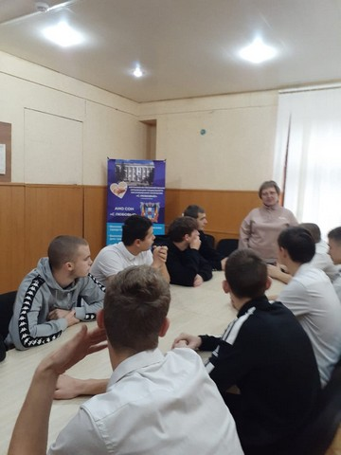
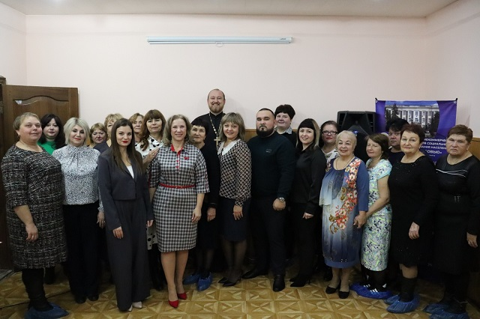
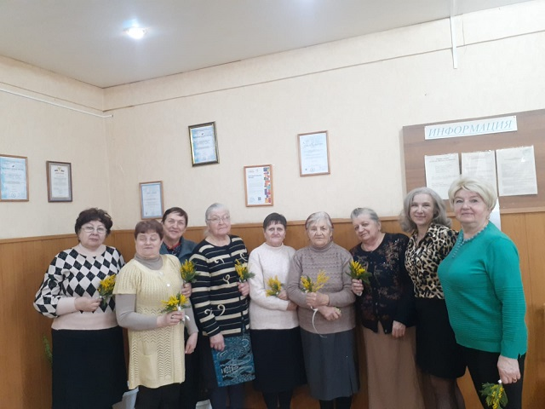
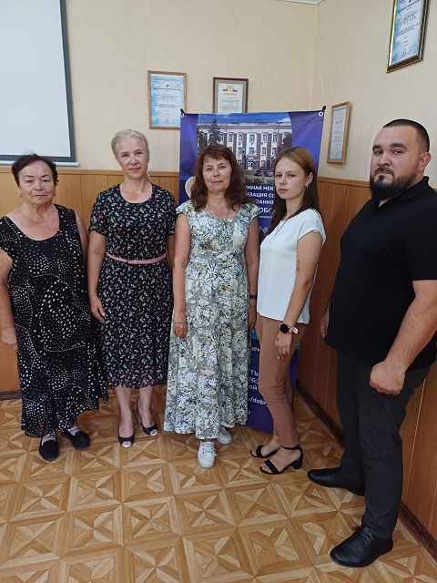
Наши мероприятия

Slide 10
Оказанная помощь и достигнутый эффект по мероприятиям
показатель | количество по показателям
Волонтеров | 98
Блаополучателей по проектам: | 382
Забота с любовью | 167
Клуб по интересам «Вместе» | 215
Проведено мероприятий по проектам: | 34
Забота с любовью | 8
Клуб по интересам «Вместе» | 26
Проведено акций | 7

Slide 11
Наша команда
В АНО СОН «С Любовью» работают 14 социальных работников, (которые ежегодно повышают свою квалификацию.)все сотрудники организации являются волонтерами.

Slide 12
Наши проекты
ЗАБОТА С ЛЮБОВЬЮ, реализация проекта началась с 01.12.2021 года.
Цель проекта — повышение качества жизни граждан и семей, находящихся в трудной жизненной ситуации путем создания пункта проката технических средств реабилитации в городе Новошахтинске.
Задачей проекта является выдача, технических средств реабилитации временно, сроком на 3 месяца, осуществляется безвозмездно на основании поданной заявки путем заключения договора проката и акта приема-передачи.
(За период реализации проекта более200
человек вопользовались возможностью
взять во временное пользование технические средства реабилитации )
Проект Клуб по интересам для пожилых и активных «Вместе» открылся с 01.08.2023, он направлен на решение проблемы одиночества граждан пожилого возраста и инвалидов.
Работа проекта направлена на непосредственное участие в проведении социально значимых мероприятий в организации, благотворительных акций и работа в творческих мастерских, направленных на удовлетворение широкого спектра, познавательных потребностей граждан пожилого возраста и инвалидов. В целях реализации проекта на базе организации была создана библиотека, открыт шашечно-шахматный кружок, вязальный кружок «Узоры серебра», проводятся тематические мероприятия, чаепитие. Он стал единым пространством для объединения одиноких граждан пожилого возраста города Новошахтинска.

Slide 13
Финансовые итоги и ресурсы

Slide 14
Расходы

Slide 15
Отзывы о нашей деятельности

Slide 16
Наши достижения

Slide 17
Как Вы можете нам помочь
Все сотрудники организации являются волонтерами и имеют волонтерские книжки. ВВсе сотрудники организации являются волонтерам рейтинге рейтиНО СОН «С Любовью» занимает 15 место из 343 организаций Ростовской области.
Наша организация зарегистрирована на платформе Добро.ру! Все сотрудники организации являются волонтерами и имеют волонтерские книжки. В рейтинге сайта DOBRO.RU АНО СОН «С Любовью» занимает 15 место из 343 организаций Ростовской области.
Мы верим в силу волонтерства и приглашаем вас стать официальным помощником нашей команды, зарегистрировавшись на платформе добрых дел.
Присоединившись к Добро.ру, вы получите возможность вносить реальную и значимую пользу не только нашей организации, но и дарить добро нуждающимся. За каждое мероприятие будут начисляться верифицированные волонтерские часы.
В нашей организации мы проводим множество различных тематических мероприятий, включающих проведение творческих мастер-классов, чаепитие и многое другое. Ваше добровольное участие в добрых делах организации поможет нам значительно расширить нашу деятельность и добиться еще больших результатов.
Все сотрудники организации являются волонтерами и имеют волонтерские книжки. В рейтингеАНО СОН «С Любовью» занимает 15 место из 343 организаций Ростовской области.

Slide 18
Наши реквизиты и контакты
Официальное наименование АНО СОН "С Любовью"
ИНН/КПП организации 6151020730/615101001
ОГРН организации 1206100022809
Юридический адрес
346900, Ростовская область, город Новошахтинск, улица Зорге, дом 48, помещение 9.
Название банка: ЮГО-ЗАПАДНЫЙ БАНК ПАО СБЕРБАНК
БИК банка 046015602
Расчетный счет 40703810952090002712
Корреспондентский счет 30101810600000000602
Телефон +7 (960) 444-12-89
Электронная почта 1-20-ano_son@mail.ru
Официальный сайт https://son-slyubovyu.ru
Соц. сети:
https://ok.ru/profile/567958612218
https://vk.com/id52445297

